Slide 1
Сызрань: Природа.
Интерактивная игра, направленная на закрепление представлений старших дошкольников о природных особенностях г. Сызрань.
Подготовила: Антипина А.А.
СТАРТ!

Slide 2
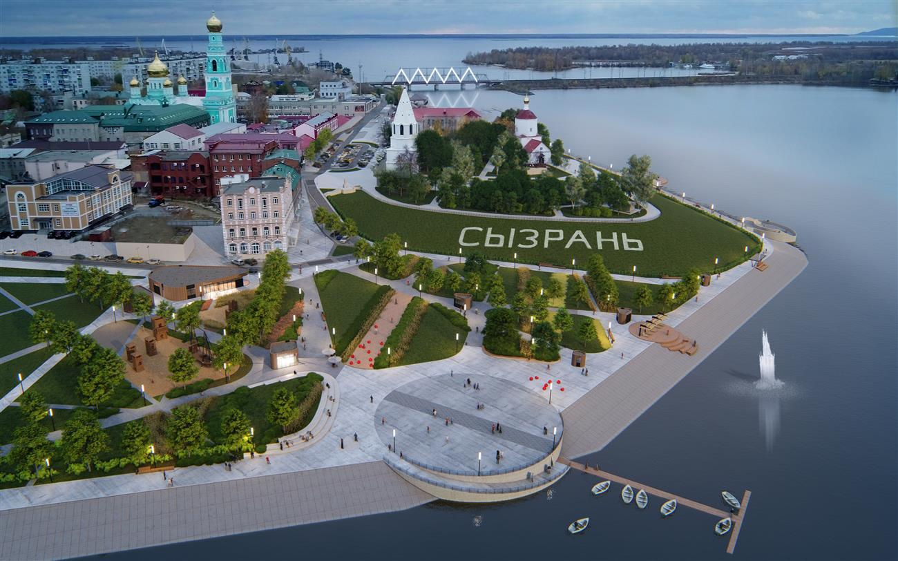
На какой реке расположен
город Сызрань?
РЕКА ВОЛГА
РЕКА ИРТЫШ
РЕКА НЕВА

Slide 3
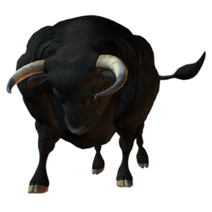
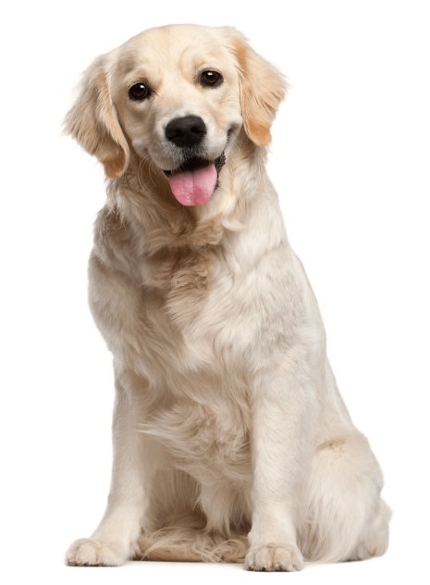
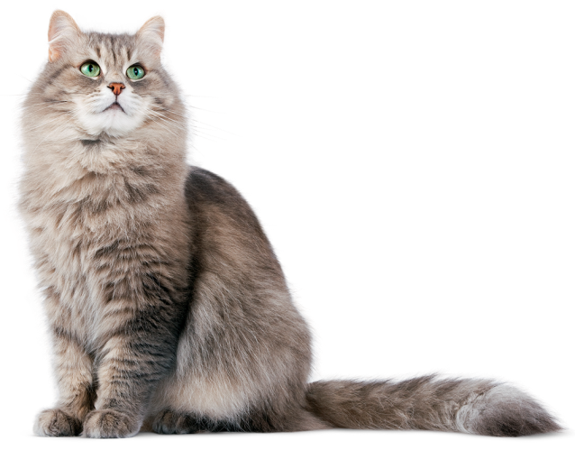
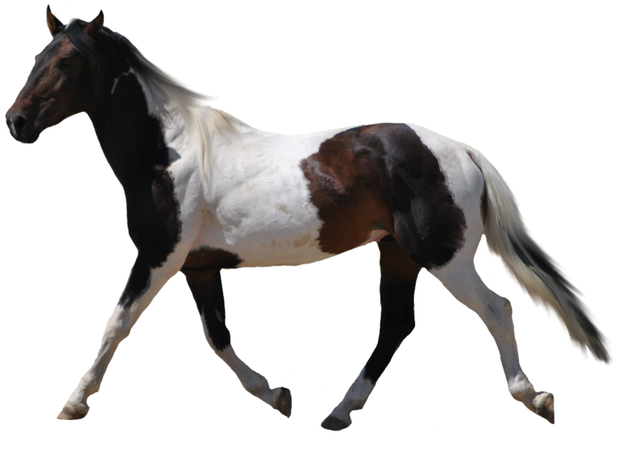
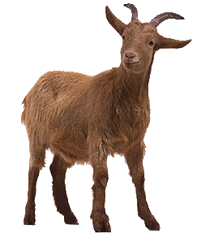
На Гербе города Сызрань нарисовано животное. Какое?

Slide 4
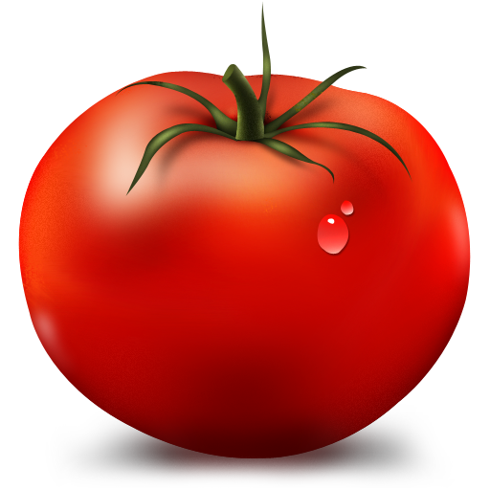
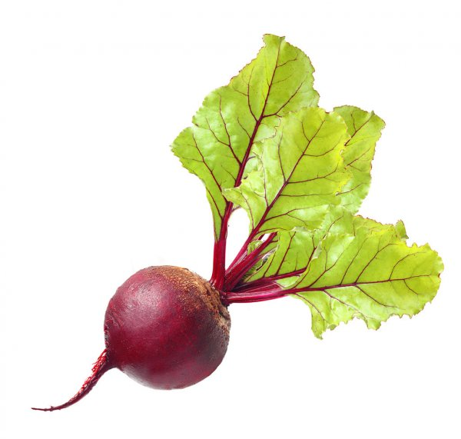
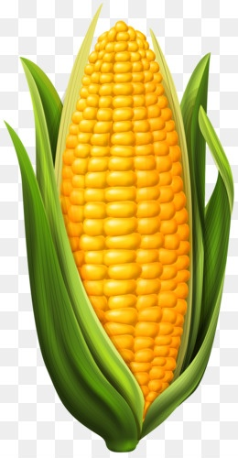
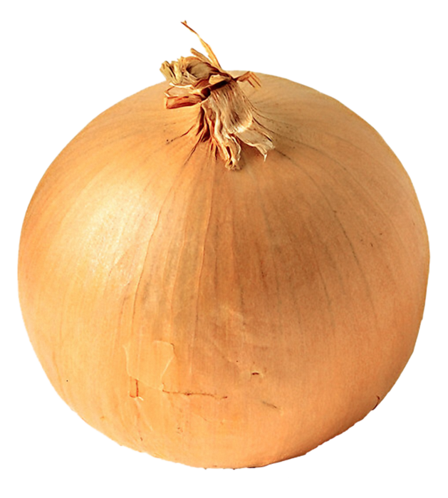
Каким овощем славится город Сызрань?

Slide 5
Сколько находится в Сызрани охраняемых природных объектов, отнесенных к государственным памятникам природы регионального значения?
4
5
6

Slide 6
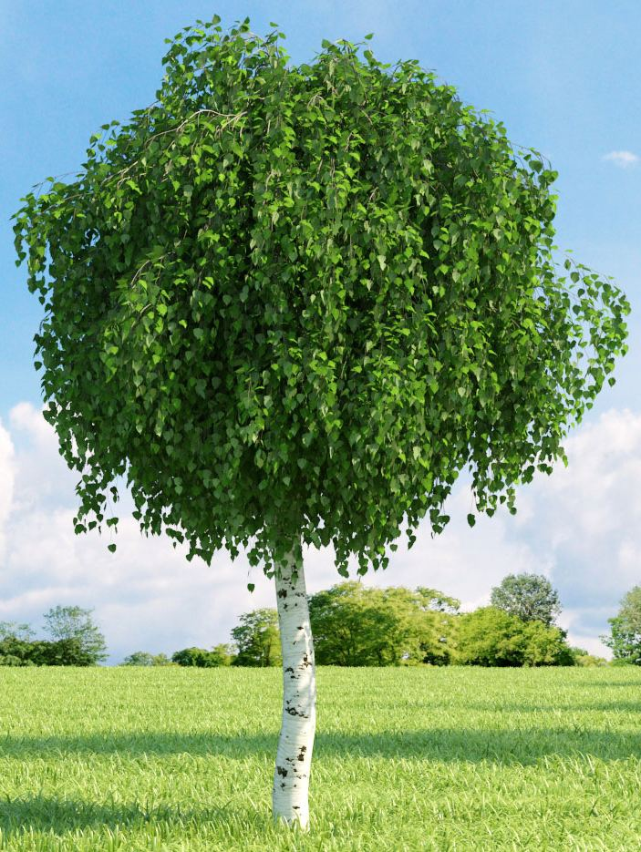
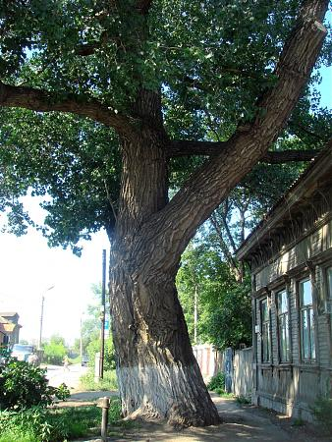
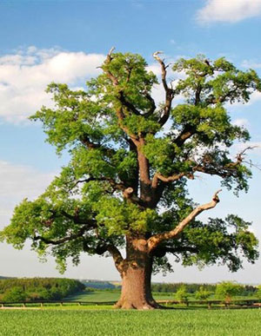
Какое дерево – долгожитель произрастало в Сызрани?
БЕРЕЗА БЕЛАЯ
ТОПОЛЬ ЧЕРНЫЙ
ДУБ КОРИЧНЕВЫЙ

Slide 7
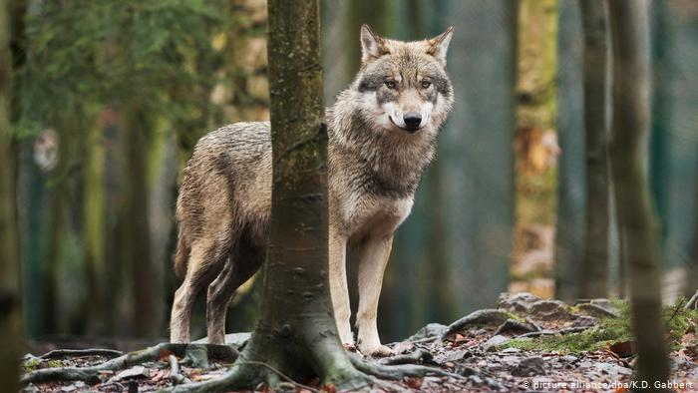
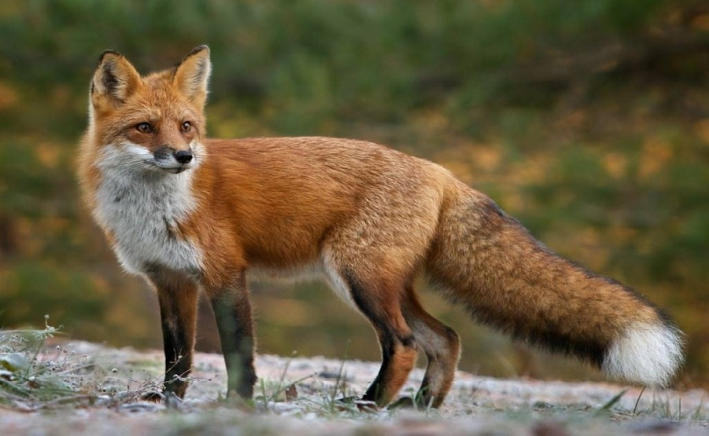
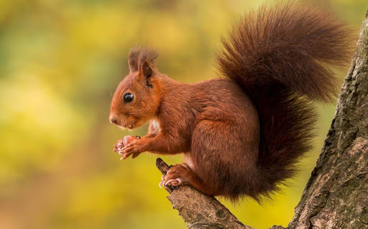
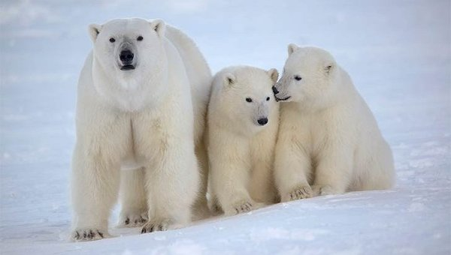
Какое животное НЕ водится в Сызранских лесах?

Slide 8
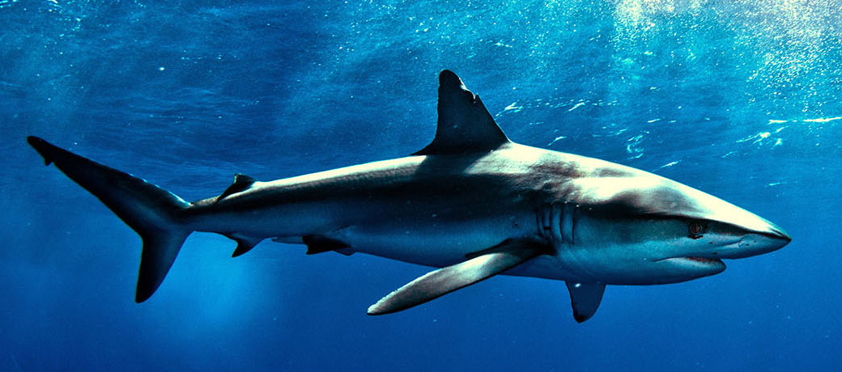
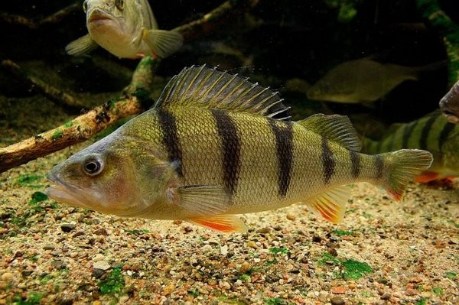
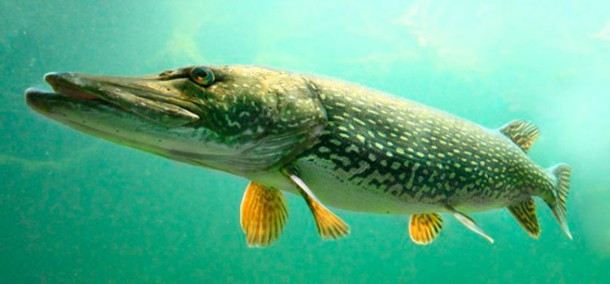
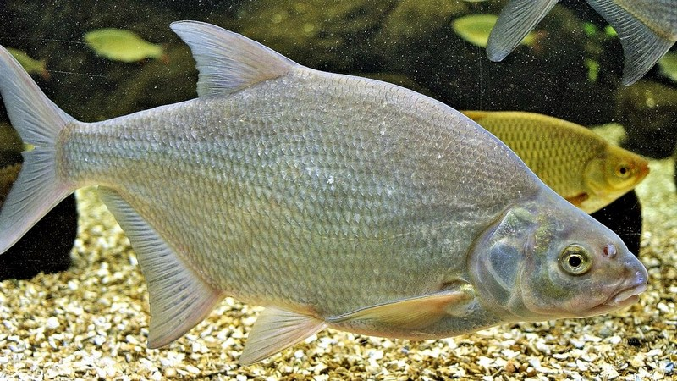
Какая рыба НЕ водится в Сызранских реках?
АКУЛА
ОКУНЬ
ЩУКА
ЛЕЩ

Slide 9
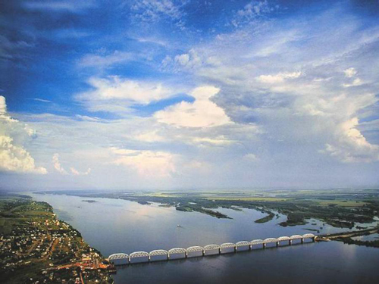
ПРАВИЛЬНО!
Город Сызрань вытянулся вдоль берега реки Волги с юго-запада на северо-восток почти на 25 километров.
К СЛЕДУЮЩЕМУ ВОПРОСУ

Slide 10
ПРАВИЛЬНО!
Город Сызрань получил герб 22 декабря 1780 года. На нём изображен чёрный бык.
К СЛЕДУЮЩЕМУ ВОПРОСУ

Slide 11
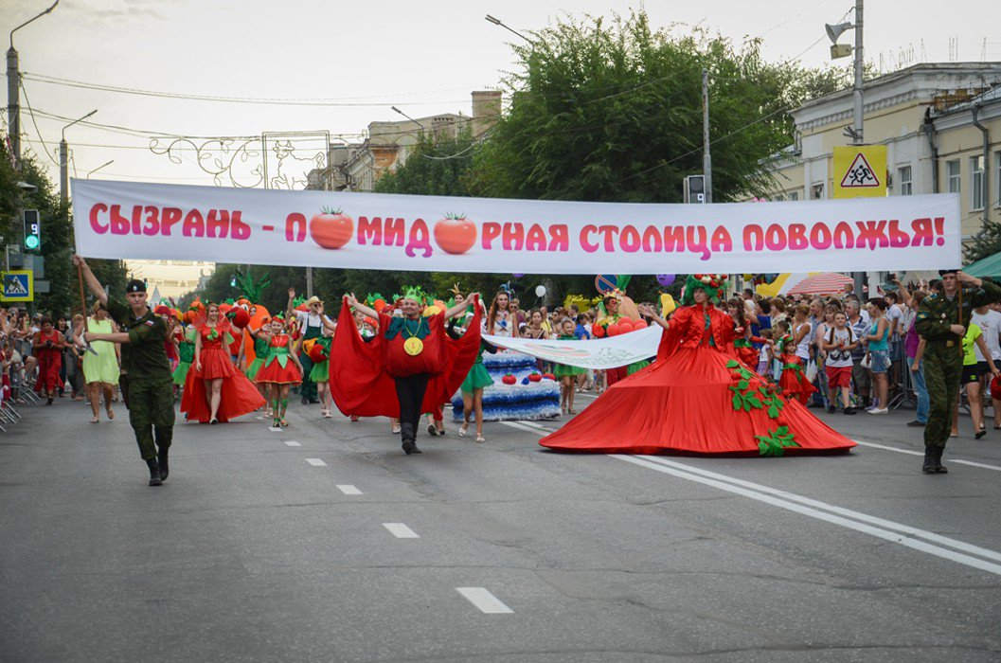
ПРАВИЛЬНО!
Город Сызрань славится своими вкусными помидорами. В честь данного овоща проводится праздник- фестиваль «Сызранский помидор»
К СЛЕДУЮЩЕМУ ВОПРОСУ

Slide 12
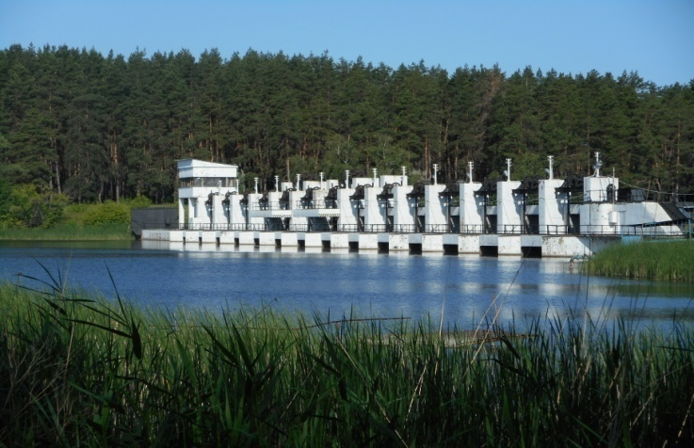
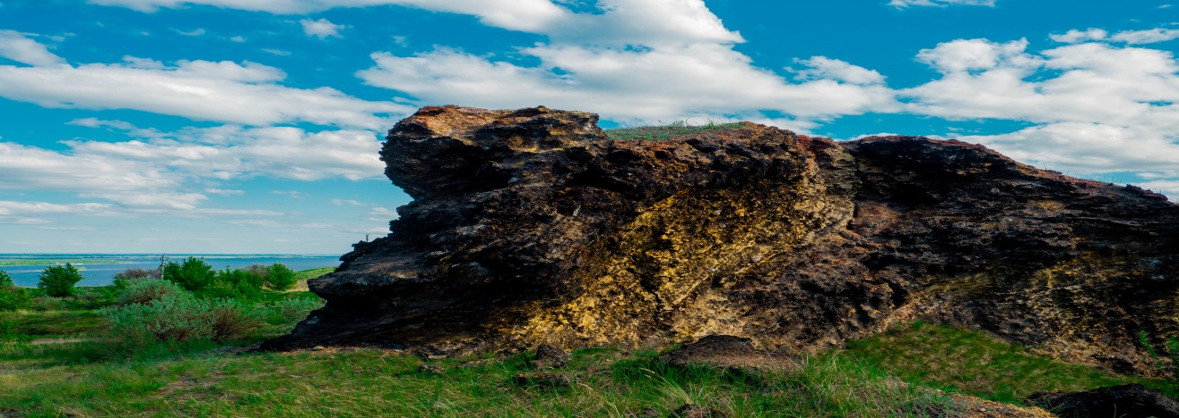
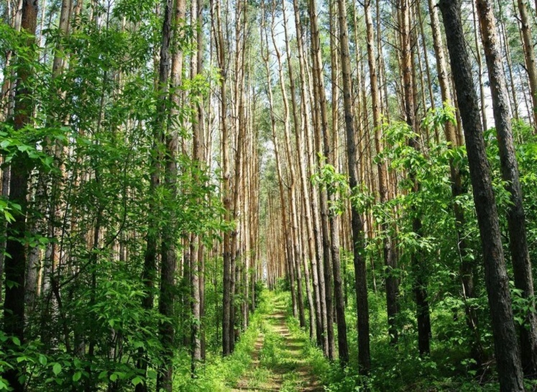
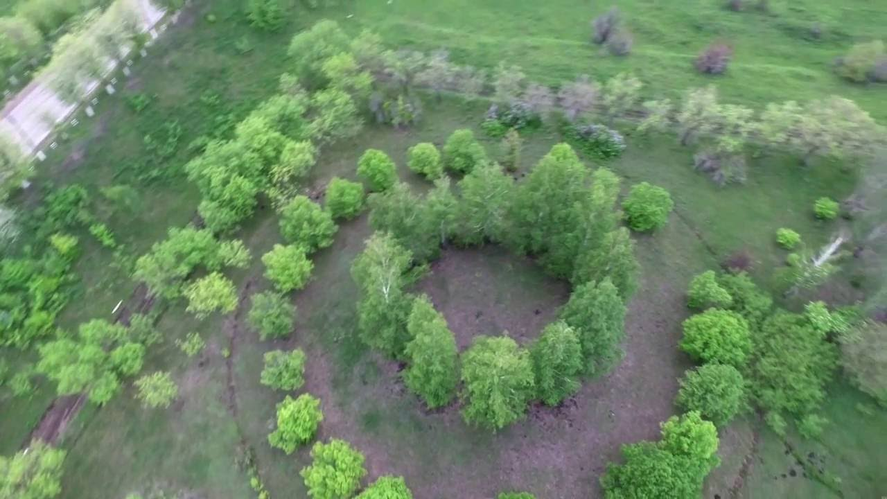
ПРАВИЛЬНО!
В Сызрани находится 4 охраняемых природных объекта:
Кашпирские обнажения
юрских и меловых отложений
Акватория водохранилища ГЭС
К СЛЕДУЮЩЕМУ ВОПРОСУ
Урочище
Монастырская гора
Дендрологический парк

Slide 13
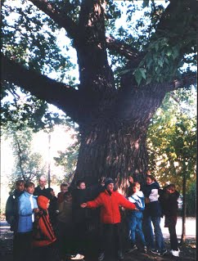
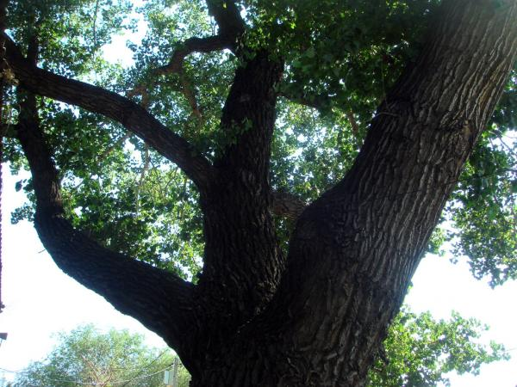
ПРАВИЛЬНО!
В Сызрани по адресу ул. К Маркса, 83 много лет рос величественный тополь черный - дерево долгожитель со стволом в три обхвата. Дерево являлось памятником природы местного значения.
К СЛЕДУЮЩЕМУ ВОПРОСУ

Slide 14
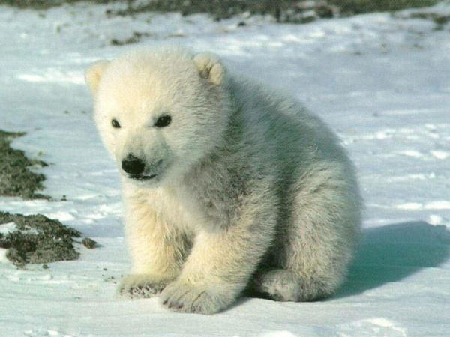
ПРАВИЛЬНО!
Белый медведь – один из самых крупных хищников, обитающих на суше. Живут белые медведи в Арктике – на северном полюсе
К СЛЕДУЮЩЕМУ ВОПРОСУ

Slide 15
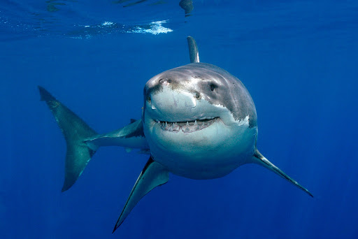
ПРАВИЛЬНО!
Акулы НЕ водятся в реках. Они живут в океанах и морях.
ИТОГИ

Slide 16
НЕПРАВИЛЬНО,
подумай ещё.
Вернуться к вопросу

Slide 17
НЕПРАВИЛЬНО,
подумай ещё.
Вернуться к вопросу

Slide 18
НЕПРАВИЛЬНО,
подумай ещё.
Вернуться к вопросу

Slide 19
НЕПРАВИЛЬНО,
подумай ещё.
Вернуться к вопросу

Slide 20
НЕПРАВИЛЬНО,
подумай ещё.
Вернуться к вопросу

Slide 21
НЕПРАВИЛЬНО,
подумай ещё.
Вернуться к вопросу

Slide 22
НЕПРАВИЛЬНО,
подумай ещё.
Вернуться к вопросу

Slide 23
МОЛОДЕЦ! ТЫ ОТВЕТИЛ ПРАВИЛЬНО НА МНОГИЕ ВОПРОСЫ! ТЕБЯ МОЖНО НАЗВАТЬ ЗНАТОКОМ ПРИРОДЫ ГОРОДА СЫЗРАНЬ! ОДНАКО ПОМНИ, ЧТО НАС ВСЕГДА ОКРУЖАЮТ НОВЫЕ ЗНАНИЯ ДАЖЕ ТОГДА, КОГДА КАЖЕТСЯ, ЧТО МЫ ВСЁ ЗНАЕМ,УСПЕХОВ ТЕБЕ!

